Slide 1

Anghydraddoldebau lles plant
Jonathan Scourfield
Ysgol Gwyddorau Cymdeithasol Caerdydd
Notes:
Wedi dysgu
Cyflwyno prosiect ymchwil newydd – CWIP – cymryd lle yng Nghymru ac ar draws y UK a hefyd cyflwyno rhai canfyddiadau o Loegr.
Wna i trio esbonio y syniad ni’n galw Y Gyfraith Ymyriad Gwrthdro – inverse intervention law

Slide 2
Stad presennol lles plant yn y DU
Gwlad | Nifer o blant mewn gofal i bob 10,000 o blant
Lloegr | 57
Gogledd Iwerddon | 57
Yr Alban | 107
Cymru | 82
Notes:
Mae’r term ‘lles plant’ yn tueddi cael ei ddefnyddio’n weddol gyffredinol i gyfeirio at ymyriad gwladol mewn bywyd teulu er mwyn gwella lles plant.
Yn y cyflwyniad hwn mae ffocws penodol ar y mesurau mwy eithafol y mae’r wladwriaeth yn cymryd, sef ymchwil a chofrestri amddiffyn plant, a rhoi plant mewn gofal.
Mae’n eitha amlwg bod plant yn cael eu hychwanegu at y gofrestr amddiffyn plant pan maen nhw’n cael eu hystyried i fod mewn perygl o niwed difrifol. Yn y rhan fwyaf o achosion, risg yw hefyd y rheswm pam mae plant yn cael eu rhoi mewn gofal – hynny yw, dydy eu teulu naturiol ddim yn cael ei ystyried i fod yn diogelu neu’n gofalu amdanynt yn ddigonol. Fel y gwelwch chi ar y sleid, yng Nghymru mae ein cyfraddau o blant mewn gofal unwaith a hanner yn fwy na rheiny yn Lloegr a Gogledd Iwerddon. Mae’r cyfraddau yn uwch eto yn yr Alban ond mae’r rhain yn cynnwys llawer o blant sy’n cael eu rhoi gartref ac felly nid oes modd eu cymharu.

Slide 3
Y brif cwestiwn
Ydy systemau lles plant ac amddiffyn plant yn
adlewyrchu
lleihau
neu’n
atgyfnerthu
anghydraddoldebau cymdeithasol sy’n effeithio ar blant a theuluoedd?

Slide 4
Lles plant: mater o anghydraddoldeb cymdeithasol
Diffiniad:
Mae anghydraddoldeb lles plant yn digwydd pan mae plant a’u teuluoedd yn wynebu cyfleoedd, profiadau neu ganlyniadau gwahanol wrth gysylltu â gwasanaethau lles plant sydd yn deillio o anfantais gymdeithasol adeileddol ac sydd yn anghyfiawn ac yn bosib eu hosgoi.
Notes:
Pan dw i’n son am anghydraddoldebau lles plant – beth mae’n golygu?
Read definition, then say:
Os oes angen rhoi plentyn mewn gofal, er mwyn ei amddiffyn, byddai rhaid dweud bod dim modd osgoi hynny. Ac mae tystiolaeth gryf sy’n dangos bod plant mwy tlawd yn fwy tebygol o fod mewn perygl. Felly, efallai bod rhai cysylltiad rhwng cyfraddau lles plant ac amddifadedd (neu ‘deprivation’) yn anochel. Ond fel y gwelwn ni, mae yna rhai agweddau’r perthynas rhwng lles plant ac amddifadedd SYDD yn bosib eu hosgoi.

Slide 5
Perthnasedd anghydraddoldebau iechyd
Y gyfraith gofal gwrthdro
‘y ffaith bod safon y gofal meddygol sydd ar gael yn tueddu amrywio’n wrthdro i angen y boblogaeth sy’n derbyn y gwasanaeth.’
Tudor Hart, 1971, p.411)
Mae poblogaethau llai cyfoethog, sydd â mwy o anghenion iechyd, yn tueddu derbyn gwasanaethau o safon is na’r hyn mae poblogaethau mwy cyfoethog, sydd â llai o anghenion iechyd, yn derbyn.
Notes:
I gyflwyno syniad pwysig arall...
Mae na gysylltiad gyda anghydraddoldebau iechyd (1st bullet)
Geiriau Julian Tudor-Hart - wedi ymddeol nawr ond yr oedd yn gweithio fel meddyg teulu yn y cymoedd.
Neu, mewn geiriau eraill.... (2nd bullet)

Slide 6
Astudiaeth 4-cenedl yn y DU
Adnabod a Deall Anghydraddoldebau mewn Cyfraddau Ymyriad Lles Plant: astudiaethau cymharol mewn 4 cenedl yn y DU
Ebrill 2015 – Mawrth 2017
Cydweithrediad rhwng 7 prifysgol yn y DU
Ariannwr: Nuffield Foundation
Notes:
Don’t read slide text
Dyma’r astudiaeth fawr sy’n digwydd ar hyn o bryd – y Prosiect Anghydraddoldebau Lles Plant. Byddwn ni’n dadansoddi data ar blant mewn gofal ac amddiffyn plant yng Nghymru.
.... Ond dydyn ni heb wneud y dadansoddiad eto ac felly wna i gyflwyno’r canfyddiadau sy’n bodoli’n barod o Loegr. Bydden ni’n darganfod os ydy canlyniadau Cymru’n debyg. Mae Professor Paul Bywaters o Brifysgol Cofentri yn arwain yr astudiaeth pedair-cenedl ac mae e wedi gwneud ymchwil yn barod yng Nghanolbarth Lloegr, yn cynnwys tua 10% o boblogaeth Lloegr, a wna i gyflwyno canfyddiadau’r astudiaeth honno heddiw.

Slide 7
Mynegai Amddifadedd Lluosog
Incwm
Cyflogaeth
Iechyd
Addysg
Mynediad i Wasanaethau
Diolegwch Cymunedol
Amgylchedd Ffisegol
Tai
Notes:
Yn y prosiect ymchwil byddwn ni’n defnyddio ...... = Index of Multiple Deprivation
Dyma’r ffordd swyddogol o fesur amddifadedd cymharol ar gyfer ardaloedd bach. Ei bwriad yw adnabod yr ardaloedd bach hynny sydd â’r crynodiad uchaf o sawl math o amddifadedd. Mae’n cynnwys y meysydd hyn...
Incwm
Cyflogaeth
Iechyd
Addysg
Mynediad i Wasanaethau
Diolegwch Cymunedol
Amgylchedd Ffisegol
Tai
(comparison is a challenge)
Mae gan bob cenedl yn y DU fersiwn sy’n amrywio ychydig i’r lleill. Felly mae cymharedd yn her.

Slide 8
Canfyddiad Allwedol 1: Anghydraddoldebau Mawr Iawn
Mae yna anghydraddoldebau mawr mewn tebygrwydd plant o fod ar gynllun amddiffyn plant neu o fod yn blentyn mewn gofal, sydd mewn cysylltiad uniongyrchol ac arwyddocaol â lefelau amddifadedd.
Notes:
Very large inequalities (read it out)
Fel gawn ni weld ar y sleidiau nesa

Slide 9
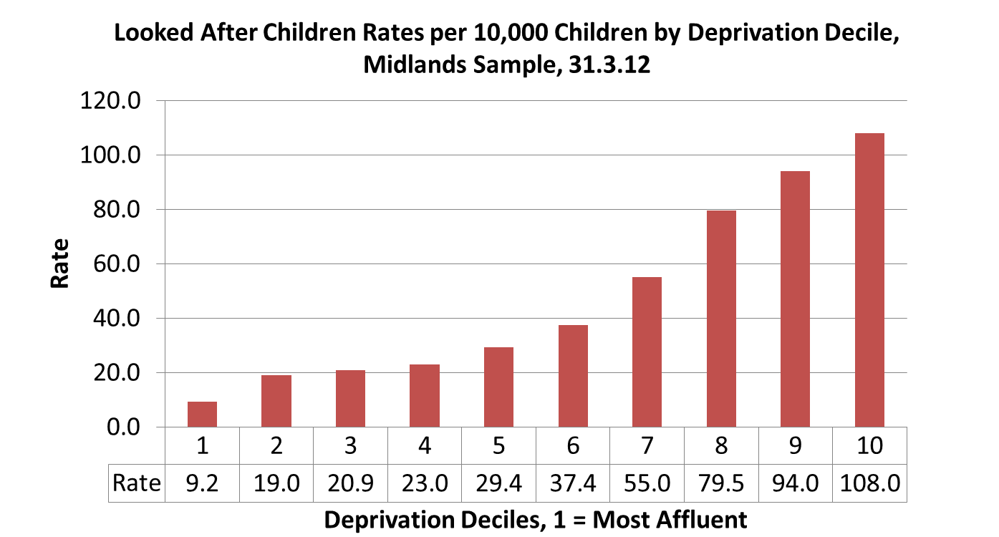
Anghyfraddoldebau mawr mewn cyfraddau
Notes:
Yn anffodus alla i ddim golygu’r lluniau, felly alla i ddim eu dangos yn Gymraeg.
Beth bynnag, yma gwelwn ni cynyddiad cadarn mewn cyfraddau plant mewn gofal wrth i ardaloedd lleol fynd yn fwy difreintiedig. Mae’r mesurau amddifadedd yn cael eu gwahanu i 10 lefel – dyna ystyr y gail ‘decile’ – un degfed. Ar ochr chwith y graff mae’r ardal fwyaf breintiedig (advantaged) ac ar yr ochr dde mae’r ardal fwyaf difreintiedig (disadvantaged).
Cyfradd = rate
108 = Cant ac wyth

Slide 10
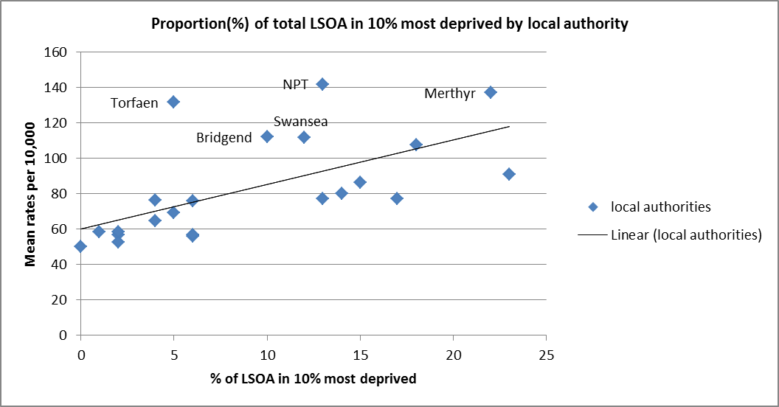
Y sefyllfa yng Nghymru (diolch i M. Elliott)
Notes:
Amddifadedd
Cyfraddau

Slide 11
Canfyddiad Allweddol 2: Graddiant Anghydraddoldeb
Gyda phob cam o gynnydd mewn amddifadedd, mae cam o gynnydd mewn cyfradd ymyriad.
Mae 60% o blant sydd ar gynllun amddiffyn plant a phlant mewn gofal yn byw yn un o’r 20% o ardaloedd mwyaf difreintiedig, ond mae 40% yn byw yn yr 80% o ardaloedd mwyaf cyfoethog.
Notes:
Say this first
Mae yna raddiant mewn cyfraddau ar draws lefelau amddifadedd, fel mae na graddiant mewn canlyniadau eraill (iechyd, addysg) ar gyfer plant ar draws y gymdeithas gyfan.
then read slide
Then say
Ond yn amlwg nid yw pob plentyn mewn gofal yn byw mewn ardaloedd difreintiedig.

Slide 12
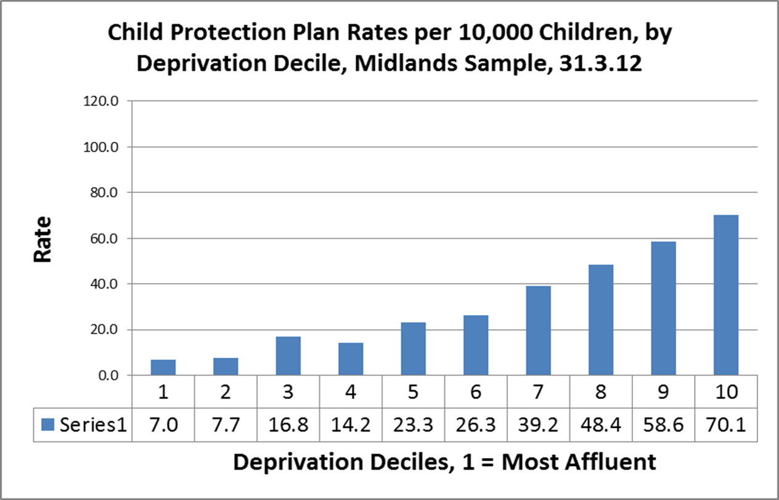
Canfyddiad Allweddol 2: Graddiant Anghydraddoldeb
Notes:
Jyst yn glou
Mae’r graff hwn yn dangos yr un perthynas â’r graffiau cynt ond ar gyfer amddiffyn plant. Wrth i’r ardaloedd lleol fynd yn fwy difreintiedig (eto mae’r mynegai amddifadedd wedi’w gwahanu i 10 lefel), mae’r cyfraddau amddiffyn plant yn cynyddu.

Slide 13
Canfyddiad Allweddol 3: ‘Cyfraith Ymyriad Gwrthdro’ (inverse intervention law)
Yn gyfan gwbl, mae tebygrwydd plentyn o gael profiad o ymyriad lles plant eithafol llawer yn uwch gyda lefelau uchel o amddifadedd, ond yn achos lefel penodol o amddifadedd mae plentyn mewn awdurdod lleol mwy breintiedig yn fwy tebygol o fod ar Gynllun Amddiffyn Plant neu i fod yn blentyn mewn gofal.
Notes:
Read this first
Hyd yn hyn fallai nid yw’r sefyllfa wedi ymddangos yn wahanol iawn i’r disgwyl – mae plant mewn ardaloedd tlotach yn fwy tebygol o gael eu rhoi mewn gofal – byddai hynny ddim yn synnu’r rhan fwyaf o bobl. Ond mae’n mynd yn fwy cymhleth wrth ystyried y gyfraith ymyriad gwrthdro (inverse intervention law).
Mae hyn yn adlewyrchu’r gyfraith gofal gwrthdro (inverse care law) yn a maes iechyd a gafodd ei nodi’n gyntaf gan Julian Tudor-Hart
Then read slide

Slide 14
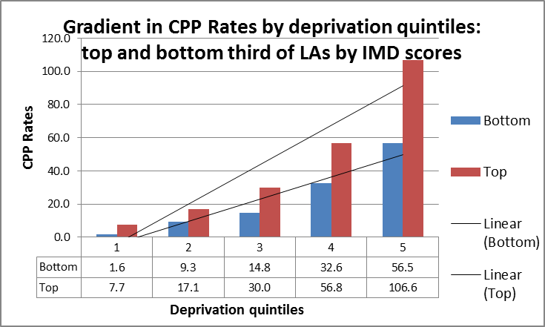
Ymyriad gwrthdro a’r graddiant cymdeithasol
Notes:
Explain acronyms
Mae’r IMD wedi cael ei rannu mewn pump lefel (quintiles)
Ac mae’r awdurdodau lleol wedi cael eu rhannu mewn tri, felly chi’n gweld ‘top and bottom thirds’
Y bariau coch yw’r awdurdodau lleol mwyaf breintiedig (y traean uchaf), a’r bariau glas yw’r rhai mwyaf difreintiedig (y traean isaf). Felly, yn wahanol i’r hyn y byddech chi’n disgwyl, mae plant yn fwy tebygol o gael ei rhoi mewn gofal, yn achos unrhyw lefel penodol o amddifadedd, mewn awdurdodau lleol LLAI difreintiedig.

Slide 15
Canfyddiad Allweddol 4: Croestoriad Ethnigrwydd ac Amddifadedd
Fel arfer, mae’n cael ei gymryd bod nifer gymharol uwch o blant lleiafrif ethnig na phlant gwyn yn y system gofal
Ond, pan mae amddifadedd yn cael ei ystyried...
Notes:
Just read slide

Slide 16
Canfyddiad Allweddol 4: Anghydraddoldebau yn ôl Ethnigrwydd
Population 0-17 by ethnic group in deprivation quintiles 4 and 5 (%) Midlands
Quintile | 4 | 5 | 4+5
White | 19.3 | 27.8 | 47.1
Mixed | 18.3 | 53.3 | 71.6
Asian | 14.3 | 67.5 | 81.8
Black | 12.7 | 76.5 | 89.2
Notes:
Yn cyntaf, dyma proffeil y poblogaeth
mae’r ardaloedd lleol wedi’w gwahanu i 5 lefel – ‘quintiles’
Nodiwch bod lot mwy o bobl lleiafrif ethnig yn byw yn y quintiles mwya difreintiedig – dyna beth mae’r tabl ma yn dangos

Slide 17
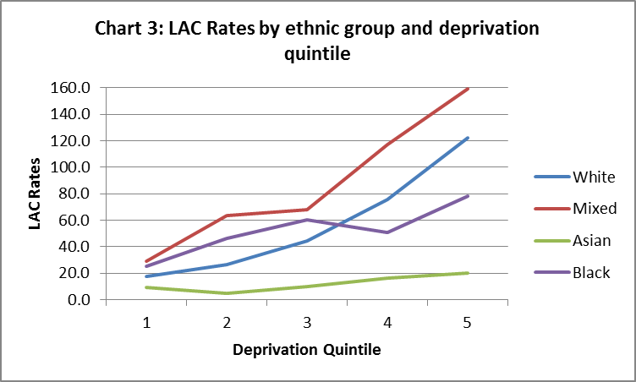
Canfyddiad Allweddol 4: Anghydraddoldebau yn ôl Ethnigrwydd
Notes:
(this is last slide before summary)
Mae’r graff hwn yn dangos bod ....
lefelau plant mewn gofal ar gyfer plant ethnigrwydd cymysg yn uwch yn achos pob lefel o amddifadedd, ond mae’r cyfraddau ar gyfer plant Asiaidd a du yn is nag y maen nhw ar gyfer plant gwyn yn y cwintel mwyaf difreintiedig, er bod crynodiad uwch o blant Asiaidd a du yn yr ardaloedd mwyaf difreintiedig, fel dangosodd y sleid ddiwethaf.

Slide 18
Y newidion allweddol: poblogaeth, ammdifadedd, ethnigrwydd.
Anghydraddoldebau mawr iawn yn nhebygrwydd plant o brofi ymyriad diogeli sydd wedi’w cysylltu’n uniongyrchol i amddifadedd (yr ardal).
Graddiant mewn cyfraddau ymyriad lles plant: mae ymyriadau’n effeithio ar deuluoedd ym mhobman ond mae pob cam o gynnydd yn amddifadedd yr ardal yn cynyddu’r tebygrwydd o gael Cynllun Amddiffyn Plant neu o fod yn blentyn mewn gofal.
‘Cyfraith ymyriad gwrthdro’: mae awdurdodau lleol mwy breintiedig yn rhoi mwy o blant ar Gynlluniau Amddiffyn Plant neu mewn gofal tu fas i’r cartref ar lefelau cymharol o amddifadedd lleol.
Mae plant Du ac (yn enwedig) Asiaidd llawer yn llai tebygol na phlant Gwyn (ac Ethnigrwydd cymysg) o gael Cynllun Amddiffyn Plant neu o fod yn blentyn mewn gofal.
Os nag yw poblogaeth, amddifadedd ac ethnigrwydd yn cael eu hystyried, mae amrywiadau rhwng cyfraddau ymyriad awdurdodau lleol yn gamarweiniol.
Notes:
Read slide first (bullet points appear) – i wneud ‘recap’. Read bold bits then read bit below
(While there’s more CA+N in poor areas there’ll be more LAC but IIL avoidable)
I orffen te……
Tra bod crynodiad o gamdrin ac esgeulustod plant mewn ardaloedd difreintiedig, bydd dal i fod graddiant cymdeithasol o blant ar gofrestrau amddiffyn plant ac mewn gofal. Serch hynny, mae’n ymddangos bod y gyfraith ymyriad gwrthdro’n enghraifft o anghydraddoldeb sydd yn bosib ei osgoi. Y brif neges ar gyfer polisi ac ymarfer yw peidio cymryd y cysylltiad rhwng lles plant ac anghydraddoldeb cymdeithasol yn ganiataol. Yn lle, mae’n rhaid bod yn wyliadwrus er mwyn atal anghydraddoldebau sydd yn bosib ei osgoi. A rheswm arall i daclo tlodi plant, tasai angen rheswm arall arnon ni, yw lleihau niwed i blant a lleihau’r nifer o deuluoedd sy’n cael eu gwahanu wrth i blant cael eu rhoi mewn gofal.

Slide 19
Bywaters, P., Brady, G., Sparks, T. and Bos, E. (2014) Child Welfare Inequalities: new evidence, further questions, Child and Family Social Work, online access.
Bywaters, P., Brady, G., Sparks, T. and Bos, E. (2014) Inequalities in Child Welfare Intervention Rates: the intersection of deprivation and identity, Child and Family Social Work, online access.
Bywaters, P. , Brady, G., Sparks, T., Bos, E., Bunting, L., Daniel, B., Featherstone, B., Morris, K. and Scourfield, J. (2015) Exploring inequities in child welfare and child protection services: Explaining the ‘inverse intervention law’. Children and Youth Services Review 57: 98-105.
Safle we: http://www.coventry.ac.uk/child-welfare-inequalities
Notes:
Here are the references to the Bywaters research in the Midlands

